Slide 1

ΧΗΜΕΙΑ Γ' ΓΥΜΝΑΣΙΟΥ
ΣΑΒΒΙΝΑ ΖΑΧΑΡΑΚΗ

Slide 2

Καλωσήρθατε στη Χημεία της Γ΄ Γυμνασίου!
Φέτος θα προχωρήσουμε ένα βήμα πιο πέρα στον κόσμο των ουσιών και των αλλαγών τους. Θα γνωρίσουμε καλύτερα τα άτομα και τα μόρια, θα δούμε πώς συνδέονται μεταξύ τους και πώς από αυτά προκύπτουν οι ιδιότητες των υλικών γύρω μας.
Θα μιλήσουμε για αντιδράσεις, για ενέργεια, για φαινόμενα που συναντάμε καθημερινά, από το φαγητό που τρώμε μέχρι τα καύσιμα και τα φάρμακα. Στόχος μας είναι να κατανοήσετε όχι μόνο τη θεωρία αλλά και να δείτε τη Χημεία σαν εργαλείο που εξηγεί τον κόσμο.
Εύχομαι να έχουμε μια δημιουργική χρονιά, γεμάτη απορίες, πειράματα και ανακαλύψεις. Η Χημεία δεν είναι απλώς μάθημα – είναι τρόπος να κατανοούμε τη ζωή γύρω μας!

Slide 3
ΠΕΡΙΕΧΟΜΕΝΑ ΜΑΘΗΜΑΤΟΣ
ΟΞΕΑ - ΒΑΣΕΙΣ - ΑΛΑΤΑ
ΤΑΞΙΝΟΜΗΣΗ ΤΩΝ ΣΤΟΙΧΕΙΩΝ
Η ΧΗΜΕΙΑ ΤΟΥ ΑΝΘΡΑΚΑ

Slide 4
ΚΕΦΑΛΑΙΟ 1
ΟΞΕΑ
Η ΚΛΙΜΑΚΑ PH
ΒΑΣΕΙΣ
ΕΞΟΥΔΕΤΕΡΩΣΗ
ΑΛΑΤΑ
ΟΝΟΜΑΤΟΛΟΓΙΑ

Slide 5

Α' ΜΕΡΟΣ - ΘΕΩΡΙΑ

Slide 6

ΟΞΕΑ

Slide 7
ΤΙ ΠΡΕΠΕΙ ΝΑ ΓΝΩΡΙΖΕΤΕ
Όξινος χαρακτήρας ονομάζεται το σύνολο των κοινών ιδιοτήτων των υδατικών διαλυμάτων των οξέων.Οι κοινές ιδιότητες των υδατικών διαλυμάτων των οξέων είναι οι εξής:
α) Έχουν όξινη (ξινή) γεύση. Η χαρακτηριστική όξινη γεύση των οξέων είναι εύκολα αντιληπτή σε ένα χυμό πορτοκαλιού (περιέχει κιτρικό οξύ), σε ένα αναψυκτικό με ξύδι (περιέχει οξικό οξύ) ή σε ένα γιαούρτι (περιέχει γαλακτικό οξύ).⚠️ Απαγορεύεται να δοκιμάζουμε τη γεύση οξέων που χρησιμοποιούνται στο εργαστήριο (προκαλούν εγκαύματα).
β) Μεταβάλλουν το χρώμα των δεικτών.Για παράδειγμα, ο δείκτης μπλε της βρωμοθυμόλης, παρουσία οξέος, αποκτά κίτρινο χρώμα.
γ) Αντιδρούν με ανθρακικά άλατα (π.χ. CaCO₃) και παράγουν αέριο διοξείδιο του άνθρακα (CO₂).
δ) Αντιδρούν με πολλά μέταλλα (π.χ. Al, Zn, Fe) και παράγουν αέριο υδρογόνο (H₂).Ορισμένα μέταλλα (π.χ. Cu, Hg, Ag) δεν αντιδρούν με τα διαλύματα των οξέων.
Ε) Αντιδρούν με βάσεις (αντίδραση εξουδετέρωσης). οξύ + βάση = άλας + νερό
Στ) Έχουν ηλεκτρική αγωγιμότητα.
Τα υδατικά διαλύματα των οξέων επιτρέπουν τη διέλευση του ηλεκτρικού ρεύματος, δηλαδή είναι καλοί αγωγοί του ηλεκτρισμού.➡️ Τα οξέα ανήκουν στους ηλεκτρολύτες.Η διαδικασία αυτή ονομάζεται ιοντισμός.Τα οξέα έχουν γενικό τύπο HₓA.
  Παραδείγματα
  Υδροχλωρικό:
  HCl(aq) → H⁺(aq) + Cl⁻(aq)
  Νιτρικό οξύ:
  HNO₃(aq) → H⁺(aq) + NO₃⁻(aq)
  Θειικό οξύ:
  H₂SO₄(aq) → 2H⁺(aq) + SO₄²⁻(aq)

Slide 8
Πού οφείλονται οι κοινές ιδιότητες των διαλυμάτων των οξέων;
Η ύπαρξη κοινών ιδιοτήτων σε όλα τα υδατικά διαλύματα των οξέων ερμηνεύτηκε από το Σουηδό χημικό Svante August Arrhenius (1887). Σύμφωνα με τη θεωρία αυτή:
👉 Οι κοινές ιδιότητες των υδατικών διαλυμάτων των οξέων οφείλονται στα κατιόντα υδρογόνου (H⁺) που περιέχουν όλα τα διαλύματα των οξέων.

Slide 9
Ποιες χημικές ενώσεις ονομάζονται οξέα κατά Arrhenius;
Σύμφωνα με τη θεωρία του Arrhenius:
👉 Οξέα ονομάζονται οι ενώσεις οι οποίες, όταν διαλύονται στο νερό, δίνουν κατιόντα υδρογόνου (H⁺).Τα οξέα είναι μοριακές ενώσεις (η δομική μονάδα είναι το μόριο). Όταν ένα οξύ HₓA διαλύεται στο νερό, τα μόριά του αντιδρούν με το νερό (διαλύτης), οπότε παράγονται κατιόντα H⁺ και ανιόντα Aˣ⁻. Η διαδικασία αυτή ονομάζεται ιοντισμός.
HₓA(aq)→ xH⁺(aq) + A^{-χ}(aq)
Παραδείγματα
α) Υδροχλωρικό: HCl→ H⁺+ Cl⁻(ιόν χλωρίου)
β) Νιτρικό οξύ:
HNO₃→ H⁺ + NO₃⁻(νιτρικό ιόν)
γ) Θειικό οξύ:
H₂SO₄→ 2H⁺ + SO₄²⁻(θειικό ιόν)
δ) Οξικό οξύ:CH₃COOH→ H⁺ + CH₃COO⁻(οξικό ιόν)

Slide 10
ΠΑΡΑΤΗΡΗΣΕΙΣ
α) Το οξικό οξύ (CH₃COOH) είναι ασθενές οξύ. Δηλαδή μόνο ένα μέρος από τα μόριά του που διαλύονται στο νερό μετατρέπεται σε ιόντα (π.χ. ιοντίζεται το 10% των μορίων του οξέος). Η χημική εξίσωση που γράψαμε για τη διάλυση του CH₃COOH στο νερό αναφέρεται μόνο σε όσα μόρια οξέος παράγουν ιόντα.
β) Στην πραγματικότητα, κατά τον ιοντισμό ενός οξέος τα μόρια του οξέος δίνουν κατιόντα H⁺ στο H₂O. Έτσι σχηματίζονται ιόντα οξωνίου (H₃O⁺). Για παράδειγμα, η χημική εξίσωση της αντίδρασης ιοντισμού του HCl είναι:
HCl+ H₂O→ Cl⁻ + H₃O⁺(ιόν οξωνίου)
Δηλαδή σ’ ένα υδατικό διάλυμα οξέος τα ιόντα H⁺ βρίσκονται με τη μορφή ιόντων H₃O⁺.

Slide 11
ΟΝΟΜΑΤΟΛΟΓΙΑ ΟΞΕΩΝ
Τα οξέα είναι χημικές ενώσεις που έχουν γενικό τύπο:
HxA
όπου Aˣ⁻: είναι κάποιο μονοατομικό ανιόν (Cl⁻, Br⁻, S²⁻ κ.ά.) ή πολυατομικό ανιόν (NO₃⁻, SO₄²⁻, PO₄³⁻ κ.ά.),
και x: ο αριθμός οξείδωσης (το φορτίο) του ιόντος Aˣ⁻ χωρίς το πρόσημό του.
Τα οξέα διακρίνονται σε αυτά που δεν περιέχουν οξυγόνο στο μόριό τους (μη οξυγονούχα οξέα) και σε αυτά που περιέχουν οξυγόνο στο μόριό τους (οξυγονούχα οξέα).

Slide 12
α) Μη οξυγονούχα οξέα (π.χ. F⁻, Cl⁻, Br⁻, I⁻, S²⁻, CN⁻)
Ονομάζονται σύμφωνα με το σχήμα:👉 υδρο- όνομα του Α
Παραδείγματα:HF: υδροφθόριο,HCl: υδροχλώριο,HBr: υδροβρώμιο,HI: υδροϊώδιο,H₂S: υδρόθειο, HCN: υδροκυάνιο
➡️ Τα υδατικά διαλύματα των οξέων αυτών ονομάζονται σύμφωνα με το σχήμα:
👉 υδρο- όνομα Α-ικό οξύ
π.χ. το υδατικό διάλυμα HCl, δηλαδή το HCl(aq), ονομάζεται υδροχλωρικό οξύ.

Slide 13
β) Οξυγονούχα οξέα (π.χ. NO₃⁻, SO₄²⁻, CO₃²⁻, PO₄³⁻ κ.ά.)
Το μόριό τους αποτελείται από υδρογόνο (ή υδρογόνα) ενωμένο με κάποιο οξυγονούχο πολυατομικό ανιόν. Τα κυριότερα πολυατομικά ανιόντα φαίνονται στον πίνακα: NO₃⁻: νιτρικό ιόν CO₃²⁻: ανθρακικό ιόν SO₄²⁻: θειικό ιόν PO₄³⁻: φωσφορικό ιόν
👉 Τα οξυγονούχα οξέα ονομάζονται σύμφωνα με το σχήμα:
όνομα του Α οξύ
Παραδείγματα: HNO₃: νιτρικό οξύ H₂SO₄: θειικό οξύ H₂CO₃: ανθρακικό οξύ H₃PO₄: φωσφορικό οξύ
📌 Τα κοινά ονόματα ορισμένων οξέων είναι: H₂SO₄: βιτριόλι HCl: πνεύμα του άλατος HNO₃: ακουαφόρτε
📌 Υπάρχουν και οργανικά οξέα τα οποία ονομάζονται με διαφορετικό τρόπο, όπως π.χ. το CH₃COOH: οξικό οξύ ή αιθανικό οξύ.
(Για την ονοματολογία οξέων βλέπε και ΣΕ ΕΠΟΜΕΝΟ ΚΕΦΑΛΑΙΟ )

Slide 14
Ποιες χημικές ουσίες ονομάζονται δείκτες;
Δείκτες ονομάζονται κάποιες χημικές ουσίες οι οποίες αλλάζουν χρώμα παρουσία οξέων ή βάσεων (δηλαδή σε όξινο ή βασικό διάλυμα).Οι δείκτες είναι χρωστικές ουσίες και υπάρχουν σε πολλά φυτικά προϊόντα, όπως το τσάι, ο χυμός από κόκκινο λάχανο, τα κόκκινα τριαντάφυλλα, τα «ιταλικά» ραδίκια κ.ά. 👉 Με τους δείκτες μπορούμε να διαπιστώσουμε αν ένα διάλυμα είναι όξινο ή βασικό.
Οι πιο συνηθισμένοι δείκτες που χρησιμοποιούνται στο χημικό εργαστήριο είναι:
το βάμμα του ηλιοτροπίου (ΚΟΚΚΙΝΟ ΜΕ ΟΞΥ, ΙΩΔΕΣ ΣΕ ΝΕΡΟ)
η ηλιανθίνη (ΚΟΚΚΙΝΟ ΜΕ ΟΞΥ, ΚΙΤΡΙΝΟ ΣΕ ΝΕΡΟ)
το μπλε της βρωμοθυμόλης (ΚΙΤΡΙΝΟ ΣΕ ΟΞΥ, ΠΡΑΣΙΝΟ ΣΕ ΝΕΡΟ)
η φαινολοφθαλεΐνη (ΑΧΡΩΜΟ ΚΑΙ ΣΤΑ ΔΥΟ)
Στον επόμενο πίνακα φαίνεται το χρώμα του κάθε δείκτη αν προστεθεί σε καθαρό νερό και σε όξινο διάλυμα αντίστοιχα.

Slide 15
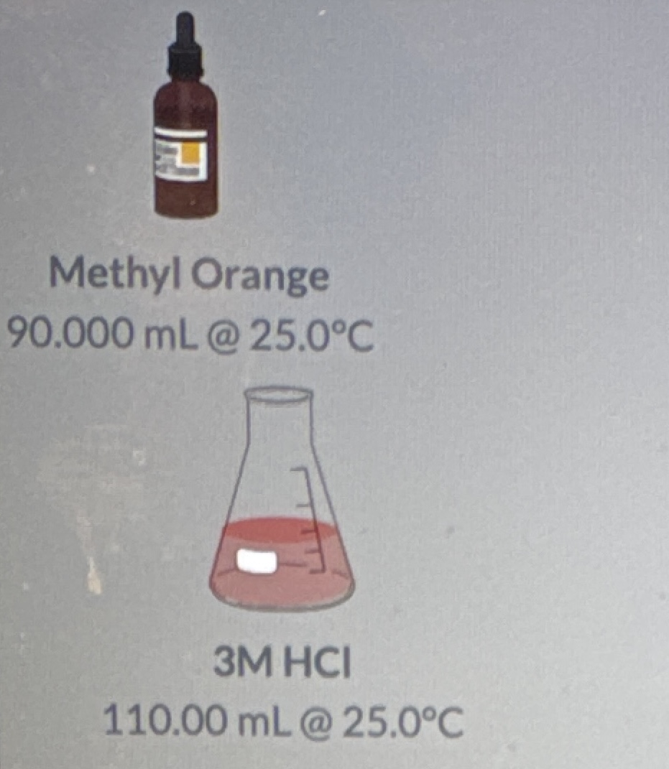
ΕΙΚΟΝΙΚΟ ΠΕΙΡΑΜΑ ΜΕ ΥΔΡΟΧΛΩΡΙΚΟ ΟΞΥ ΑΡΑΙΟ ΚΑΙ ΔΕΙΚΤΗ
ΟΤΑΝ ΠΡΟΣΘΕΣΟΥΜΕ ΤΟ ΔΕΙΚΤΗ ΣΤΟ ΟΞΥ ΤΟ ΔΙΑΛΥΜΑ ΑΛΛΑΖΕΙ ΧΡΩΜΑ ΚΑΙ ΑΠΟ ΔΙΑΦΑΝΟ ΓΙΝΕΤΑΙ ΚΟΚΚΙΝΟ

Slide 16
ΕΠΙΔΡΑΣΗ ΟΞΕΩΝ ΣΕ ΑΝΘΡΑΚΙΚΑ ΑΛΑΤΑ
Τα διαλύματα των οξέων αντιδρούν με τα ανθρακικά άλατα και τα διασπούν, ενώ ταυτόχρονα παράγεται αέριο διοξείδιο του άνθρακα (CO₂).Η χημική αντίδραση που πραγματοποιείται είναι:
οξύ + ανθρακικό άλας → διοξείδιο του άνθρακα (CO₂) ↑ + …
Ως οξέα μπορούμε να χρησιμοποιήσουμε το ξίδι (διάλυμα CH₃COOH), το υδροχλώριο (HCl), το χυμό λεμονιού (περιέχει κιτρικό οξύ), το θειικό οξύ (H₂SO₄) κ.ά.
Ορισμένα ανθρακικά άλατα που χρησιμοποιούμε είναι η μαγειρική σόδα (NaHCO₃), η σόδα πλυσίματος (Na₂CO₃) και το ανθρακικό ασβέστιο (CaCO₃).
📌 Το CaCO₃ είναι το κύριο συστατικό στο μάρμαρο, στην κιμωλία, στο κέλυφος ενός αυγού ή σ’ ένα όστρακο.

Slide 17
Παράδειγμα
CaCO₃ (s) + 2HCl_{(aq)} → CaCl₂_{(aq)} + H₂O_{(ℓ)} + CO₂_{(g)} ↑
Άλλες αντιδράσεις ανθρακικών με οξέα:
Na₂CO₃ (s) + H₂SO₄ (aq) → Na₂SO₄ (aq) + H₂O_{(ℓ)} + CO₂_{(g)} ↑
NaHCO₃ (s) + CH₃COOH (aq) → CH₃COONa (aq) + H₂O_{(ℓ)} + CO₂_{(g)} ↑
(ΟΞΙΝΟ ΑΝΘΡΑΚΙΚΟ ΝΑΤΡΙΟ)
Το αέριο διοξείδιο του άνθρακα που ελευθερώνεται με τη μορφή φυσαλίδων ανιχνεύεται από τη χαρακτηριστική του ιδιότητα να θολώνει το διαυγές διάλυμα του ασβεστόνερου (υδατικό διάλυμα Ca(OH)₂). Η χημική εξίσωση της αντίδρασης που πραγματοποιείται είναι:
Ca(OH)₂ (aq) + CO₂ (g) → CaCO₃ (s) + H₂O_{(ℓ)}
Το ανθρακικό ασβέστιο (CaCO₃) που παράγεται είναι λευκό στερεό, δυσδιάλυτο στο νερό (ίζημα). Γι’ αυτό θολώνει το διάλυμα.

Slide 18
Παρατήρηση
Τα ανθρακικά άλατα είναι χημικές ενώσεις (ιοντικές ενώσεις) που περιέχουν ως κατιόν ιόν μετάλλου (π.χ. Na⁺, Ca²⁺) ή ιόν αμμωνίου (NH₄⁺) και ως ανιόν τον ανθρακικό ιόν (CO₃²⁻).
Παραδείγματα
Na₂CO₃: ανθρακικό νάτριο
CaCO₃: ανθρακικό ασβέστιο
K₂CO₃: ανθρακικό κάλιο
(NH₄)₂CO₃: ανθρακικό αμμώνιο

Slide 19
ΕΠΙΔΡΑΣΗ ΤΩΝ ΟΞΕΩΝ ΣΤΑ ΜΕΤΑΛΛΑ
Τα διαλύματα των οξέων αντιδρούν με τα περισσότερα μέταλλα και ελευθερώνουν αέριο υδρογόνο. Η χημική αντίδραση που πραγματοποιείται είναι:
Μέταλλο + οξύ → … + υδρογόνο (H₂) ↑
Τα περισσότερα μέταλλα (π.χ. Zn, Mg, Zn, Al, Fe) αντιδρούν με τα διαλύματα των οξέων. Υπάρχουν όμως και ορισμένα μέταλλα (Cu, Hg, Ag, Pt, Au) τα οποία δεν αντιδρούν με τα διαλύματα των οξέων.

Slide 20
ΠΑΡΑΔΕΙΓΜΑΤΑ
Zn (s) + 2HCl_{(aq)} → ZnCl₂_{(aq)} + H₂ (g) ↑
(χλωριούχος ψευδάργυρος)
2Al (s) + 6HCl_{(aq)} → 2AlCl₃_{(aq)} + 3H₂ (g) ↑
(χλωριούχο αργίλιο)
Cu (s) + HCl_{(aq)} \;\; ✘ \;\; δεν αντιδρά

Slide 21
ΠΑΡΑΤΗΡΗΣΕΙΣ
📌 Κατά την αντίδραση των οξέων με μέταλλα ελευθερώνεται θερμότητα, δηλαδή είναι εξώθερμη αντίδραση.
📌 Οι αντιδράσεις αυτές χαρακτηρίζονται ως αντιδράσεις απλής αντικατάστασης.
➡️ Το αέριο υδρογόνο που παράγεται από την αντίδραση ανιχνεύεται από τη χαρακτηριστική του ιδιότητα να καίγεται με κρότο (μικρή έκρηξη):
2H₂ (g) + O₂ (g) → 2H₂O_{(ℓ)}

Slide 22
Β' ΜΕΡΟΣ - ΑΣΚΗΣΕΙΣ

Slide 23
Σ’ ένα χημικό εργαστήριο έχουμε δοχεία κατασκευασμένα από σίδηρο, αργίλιο (αλουμίνιο) και χαλκό. Σε ποια δοχεία μπορούμε να φυλάσσουμε διαλύματα οξέων (π.χ. HCl) χωρίς να αλλοιωθούν;
Για να φυλάσσουμε το διάλυμα ενός οξέος (π.χ. HCl) σ’ ένα δοχείο που είναι κατασκευασμένο από κάποιο μέταλλο Μ, πρέπει το μέταλλο Μ να μην αντιδρά με το διάλυμα του οξέος: M + οξύ \;\; ✘ \;\; δεν αντιδρά
Δοχείο από σίδηρο (Fe).Ο Fe αντιδρά με τα διαλύματα των οξέων και ελευθερώνεται αέριο H₂. Επομένως δεν επιτρέπεται να φυλάσσουμε διαλύματα οξέος σε δοχείο από Fe.Fe (s) + 2HCl_{(aq)} → FeCl₂_{(aq)} + H₂ (g) ↑
Δοχείο από αργίλιο (Al).Το Al επίσης αντιδρά με τα διαλύματα των οξέων και ελευθερώνεται αέριο H₂. Επομένως δεν επιτρέπεται να φυλάσσουμε διάλυμα οξέος σε δοχείο από Al.2Al (s) + 6HCl_{(aq)} → 2AlCl₃_{(aq)} + 3H₂ (g) ↑
Δοχείο από χαλκό (Cu).Ο χαλκός δεν αντιδρά με τα διαλύματα των οξέων, οπότε μπορούμε να τα φυλάσσουμε σε δοχεία από Cu.Cu (s) + HCl_{(aq)} \;\; ✘ \;\; δεν αντιδρά
✅ Επομένως δεν επιτρέπεται να φυλάσσουμε διαλύματα οξέων σε δοχεία από Fe ή Al, ενώ επιτρέπεται να τα φυλάσσουμε σε δοχεία από Cu.

